Slide 1

JavaScript
ORTDNIPRO.ORG/WEB

Slide 2
1. Интерактивное Программное
Обеспечение

Slide 3
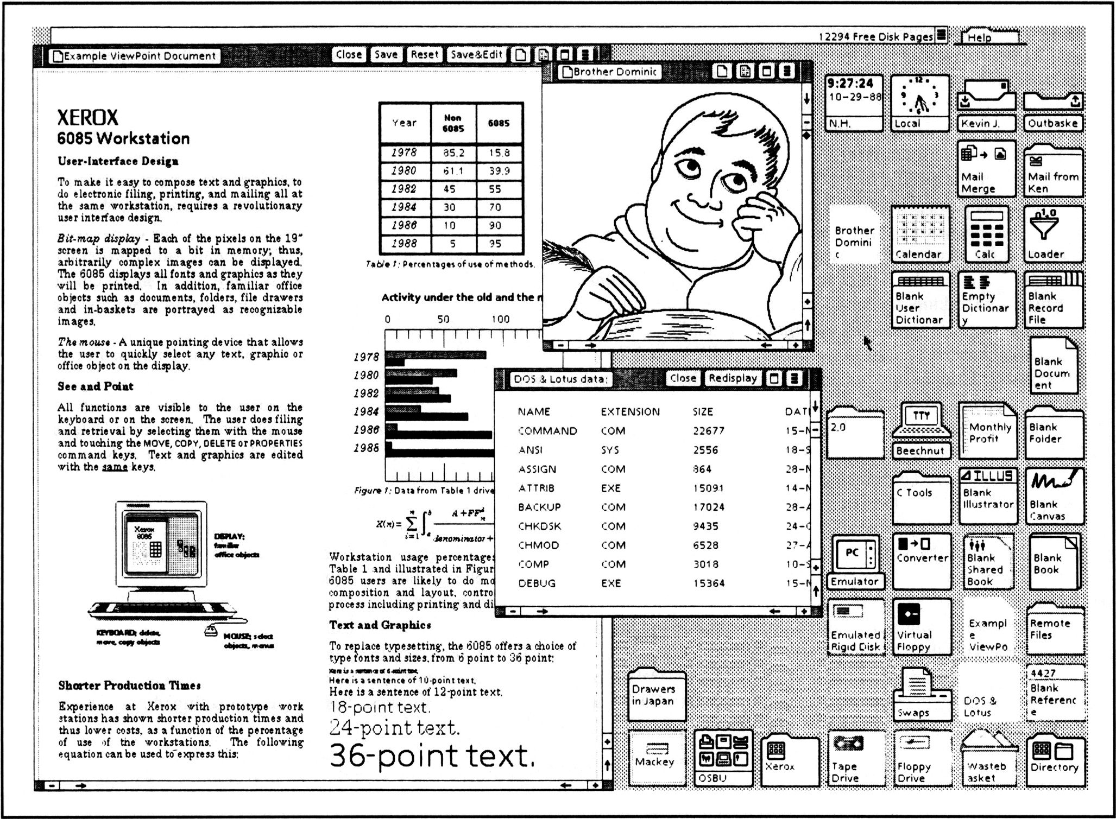
Скевоморфизм - орнамент или элемент дизайна, который скопирован с формы другого объекта, но изготовлен из других материалов или иным методом. /Википедия.

Slide 4
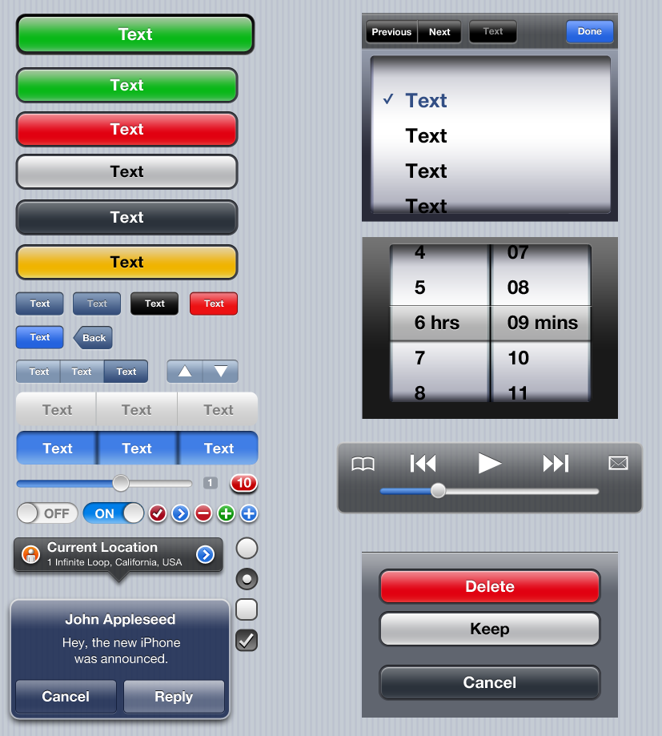
Элементы интерфейса первых версий iOS.
Скевоморфизм - орнамент или элемент дизайна, который скопирован с формы другого объекта, но изготовлен из других материалов или иным методом. /Википедия.
4

Slide 5
2. Событийная модель управления

Slide 6
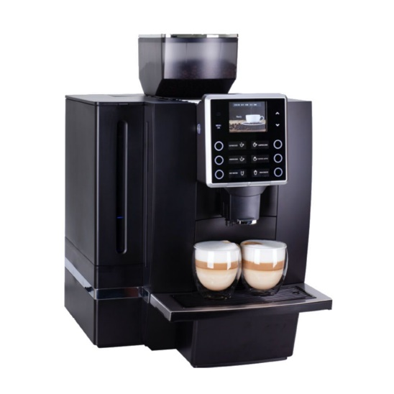
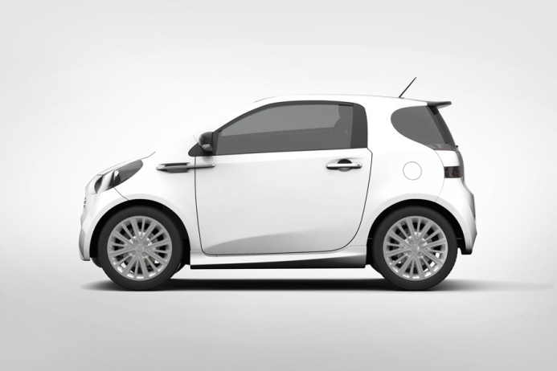
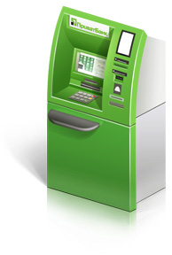
Интерактивное программное обеспечение и
Событийная модель управления
6

Slide 7
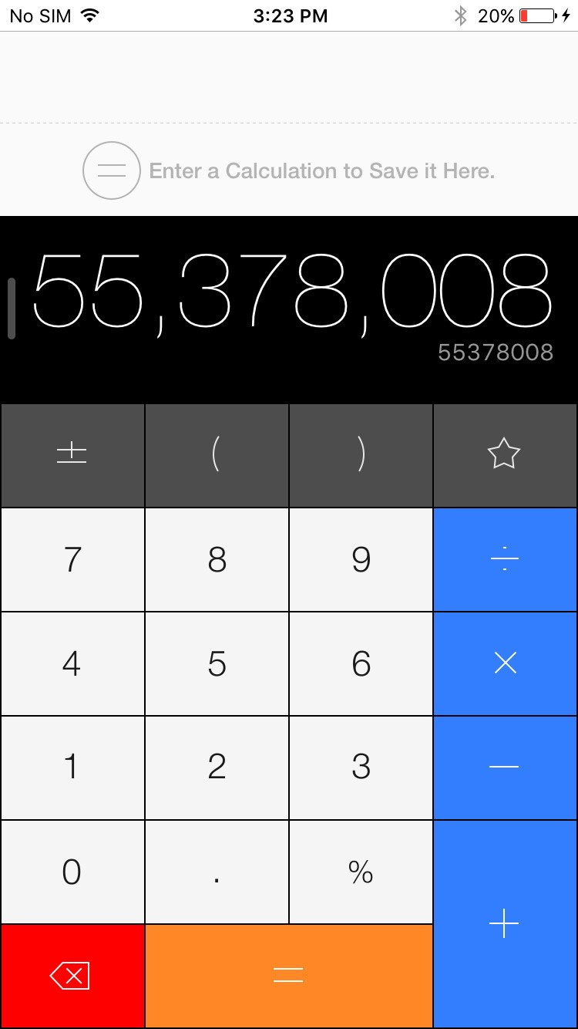
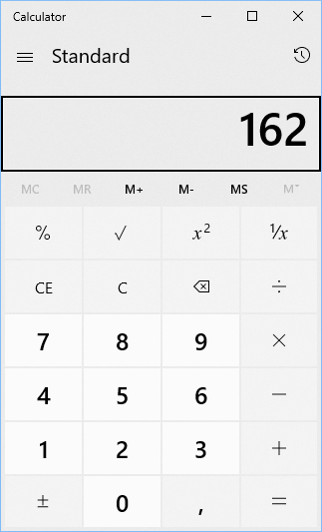
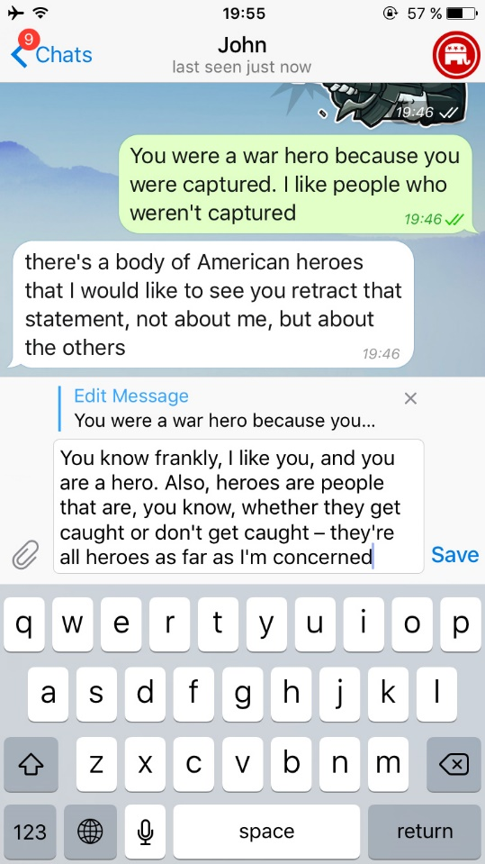
Интерактивное программное обеспечение + событийная модель управления
7

Slide 8
3. Интерактивное программное
обеспечение
…в браузере…

Slide 9
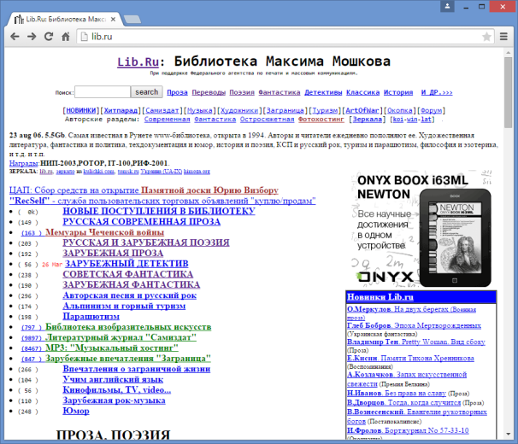
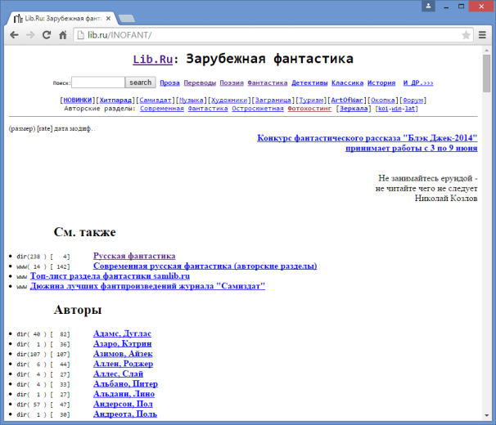
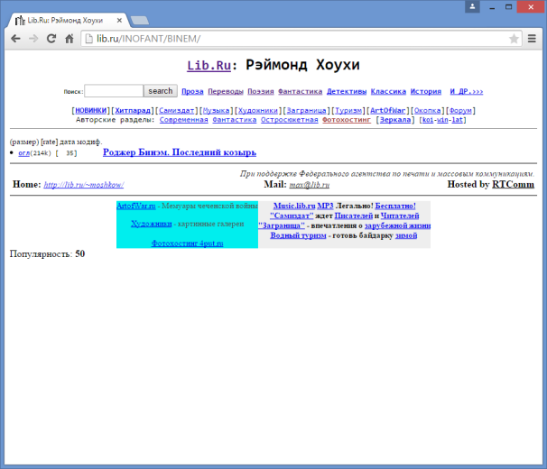
HTML статичен
Что неудивительно, ведь HTML (и CSS) не является языком программирования.
После того как страница загрузиться в браузер она остаётся неизменной, информация на ней не изменяется. Чтобы получить другую информацию, нужно загрузить другую страницу. Однако пользователи (поработав с настольным программным обеспечением) привыкли к какой-никакой но интерактивности.
9

Slide 10
HTML/CSS – декларативные языки
Декларативные языки при помощи директив позволяют указать какой результат мы хотим получить, но не путь его достижения (путь его достижения определяет компьютер). Побочный эффект: всё что не предусмотрено имеющимися директивами – реализовать не получится.
10

Slide 11
JavaScript – императивный язык
Императивные языки (как правило языки программирования относятся к этой категории) – языки состоящие из инструкций (малых действий, «шагов») выполняемых в определённой последовательности. Тем самым код на императивном языке описывает путь достижения желаемого результата.
Отличительная черта императивных языков: работа (обработка) данных, описание логики (ветвления) работы программы.
11

Slide 12
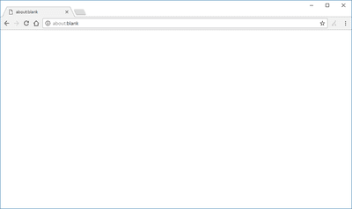
Задачи JavaScript?
Donec auctor ipsum elit, sed suscipit turpis molestie sagittis. Ut a sagittis orci. Suspendisse luctus nisl ut posuere congue. Nam rutrum vitae orci eget iaculis. Praesent quam massa, volutpat in ante id, posuere tincidunt neque. Morbi in arcu sagittis, eleifend libero eu, sollicitudin urna. Vestibulum non erat erat.
Изменение содержимого страницы (в первую очередь данных). А за содержимое страницы отвечает разметка…
Donec auctor ipsum elit, sed suscipit turpis molestie sagittis. Ut a sagittis orci. Suspendisse luctus nisl ut posuere congue.
Donec auctor ipsum elit, sed suscipit turpis molestie sagittis. Ut a sagittis orci. Suspendisse luctus nisl ut posuere congue.
Donec auctor ipsum elit, sed suscipit turpis molestie sagittis. Ut a sagittis orci. Suspendisse luctus nisl ut posuere congue.
12

Slide 13
Задачи JavaScript
1. Манипуляция элементами (тегами) HTML-страницы
(когда страница уже в браузере посетителя);
А если конкретнее, то: изменять разметку документа. Ведь браузер «нарисует» только то что описано в разметке.
2. Делать что-то в ответ на действия пользователя
(реагировать на действия пользователя).
13

Slide 14
4. На практике

Slide 15
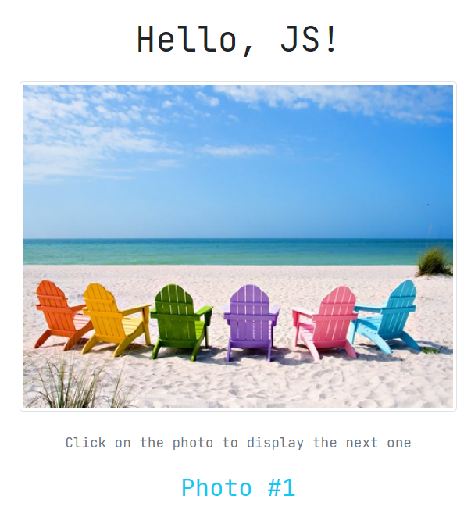
«Листалка» фотографий
Задача JavaScript – изменять разметку страницы, ссылка на изображение в теге <img src=‘…’> тоже относиться к разметке страницы…
Воспользуйтесь шаблоном в репозитории занятия ./src/javascript-demo-example/
15

Slide 16
5. JavaScript – язык программирования

Slide 17
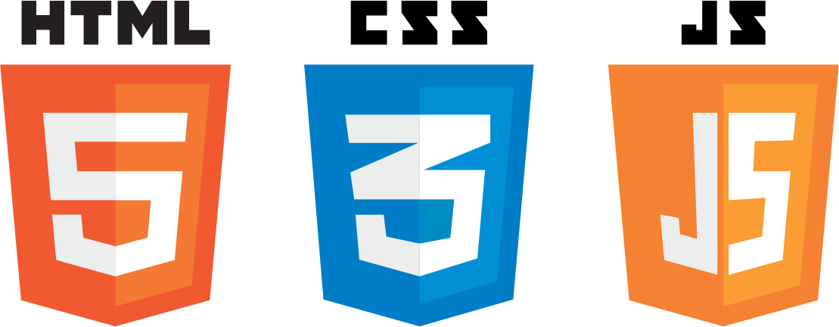
Три базовые технологии Front End разработки
17

Slide 18
JavaScript – язык программирования
его «составные части»
Переменные / Типы / Операции
Ветвления (условные операторы)
Циклы / Массивы (структуры данных)
Функции
Объекты
18

Slide 19
6. Алгоритм

Slide 20
Алгоритм
Задача: Скрипт должен рассчитывать сколько гривен в день приносит вкладчику депозит размещенный на полтора года по ставке в 20% годовых?
Проблемы:
Дан недостаточный объём данных или часть данных задана неявно, нужно уточнять;
Часть данных избыточна;
Есть сторонние факторы, не известные заранее, но влияющие на результат.
20

Slide 21
Алгоритмы
Задача: Скрипт должен рассчитывать сколько гривен в день приносит вкладчику депозит размещенный на полтора года по ставке в 20% годовых?
Алгоритм:
1. Уточняем сумму депозита.
2. Рассчитываем сколько будет дохода за целый год:
Доход = Cумма*(20%/100);
3. Считаем доход за 1 день:
Доход_день = Доход / Количество_дней_в_году;
4. Расчитываем налоги:
Сумма_налога = Доход_день*((18% + 1,5%)/100);
5. Учитываем налог:
Доход_день_после_налога = Доход_день – Сумма налога;
6. Выводим результаты.
21

Slide 22
Будет полезным

Slide 23


Prometheus | Harvard CS50 | v. 2019
Вводный курс по компьютерным наукам (Computer Science) и основам программирования от Гарвардского университета.
https://courses.prometheus.org.ua/courses/course-v1:Prometheus+CS50+2019_T1/about
23

Slide 24
На следующем занятии

Slide 25
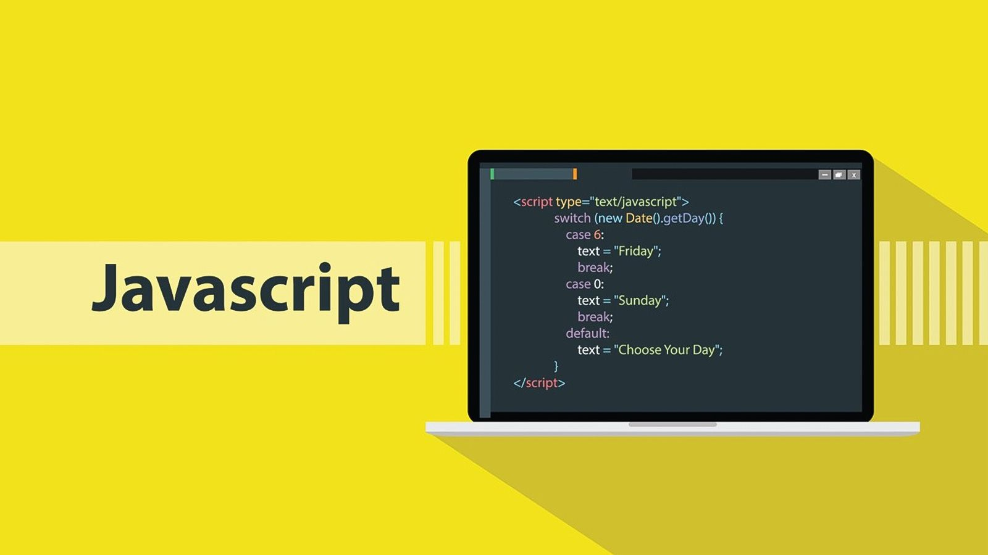
JS: Переменные и операции

